Slide 1
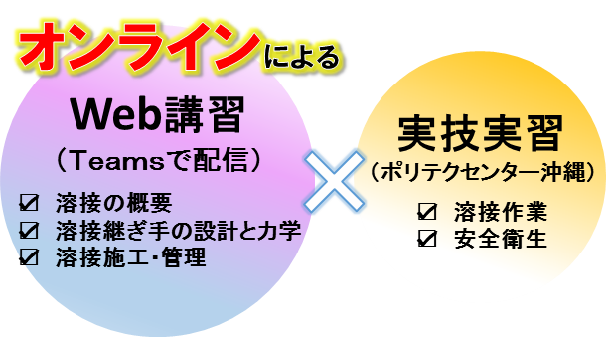
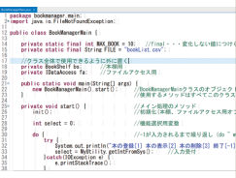
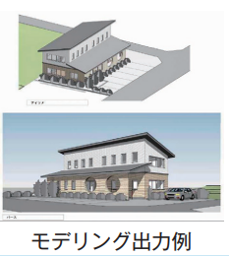
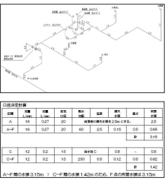
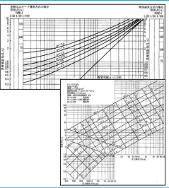
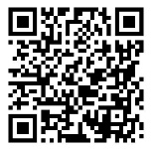
ポ
リ
テ
ク
セ
ン
タ
ー
沖
縄
令和5年度
能力開発セミナー
能力開発セミナー
のご案内
昨年大好評につき、
今年も開講決定!!
【各コース定員10名】
8/22
24
29
【M1201】
設計・施工管理に活かす溶接技術(Web講習×実技講習)
Web
火
座学による溶接関連知識の習得及び溶接の実体験を通じて溶接技術の要点を理解し、適切な設計、溶接指示、トラブル対処、品質改善などができる技術を習得します（製造工程で溶接が含まれる機械の設計に携わる方を対象）。
木
火
13:00～16:00
実技
8/31
木
9:00～16:00
受講料 （11,500円）
電気・電子系
【E1401】
オブジェクト指向による組込みプログラム開発技術
9/ 2
9
土
携帯端末で広く普及しているAndroidアプリ開発や、Webアプリ開発の基本となるJava言語を習得します。Javaのプログラム開発手法や、オブジェクト指向の考え方とそのプログラミング技法を習得することを目標とします。
これからアプリケーション開発をするためにオブジェクト指向について習得したい方にお勧めです。
土
9:00～16:00
受講料 （7,500円）
建築系
NEW!
実践建築設計３次元ＣＡＤ技術 （Revit編）
9 / 2
土
【H2101】
3
日
Revitを活用した計画段階における意匠設計技術を習得します。
計画に関するゾーニングやプランニングの事項を再確認し、 モデリングを通して柱、梁、床、壁などの各部材のデータ入力 方法を習得します。
9
土
9:00～16:00
受講料 （15,000円）
建築系
【H1201】
給排水衛生設備設計実践技術（給水設計）
9/ 2
土
3
日
給排水衛生設備工事の生産性の向上をめざして、最適化に向けた 給水設備設計実習を通して、設計業務に必要な知識と問題解決の 手法を習得します。
9:00～16:00
受講料 （7,000円）
建築系
給排水衛生設備設計実践技術（排水設計）
9/30
土
【H1202】
10 / 1
日
給排水衛生設備工事の生産性の向上をめざして、最適化に向けた 排水・通気設備設計実習を通して、設計業務に必要な知識と問題解決の手法を習得します。
9:00～16:00
受講料 （7,000円）
空き状況をお電話でご確認の上、原則、開講日の２週間前までに、
当センターまでFAXまたはメールにてお申し込みください。（以降はお問い合わせ下さい）
独立行政法人高齢・障害・求職者雇用支援機構 沖縄支部
沖縄職業能力開発促進センター 訓練課
お問い合わせ／TEL：０９８－９３６－９２２２ https://www3.jeed.go.jp/okinawa/poly/
FAX：０９８－９３６－１８５３ E-mail：okinawa-poly02@jeed.go.jp
ポリテクセンター沖縄

Slide 2
能 力 開 発 セ ミ ナ － 受 講 申 込 書
年 月 日
次のセミナーについて、訓練内容と受講要件を確認の上、申し込みます。
開催会場 （申込先） ※該当に○ |  |  |  |  |  | 沖縄職業能力開発大学校 TEL 098-934-4810 FAX 098-934-6287 メール okinawa-college03@jeed.go.jp |  |  |  |  |  |  |  |  |  |  |  |  |  | 〇 |  | ポリテクセンター沖縄 TEL 098-936-9222 FAX 098-936-1853 メール okinawa-poly02@jeed.go.jp
※ご希望のコースの開催会場をご確認いただき、該当する施設あてにこの用紙をご送付ください。
コース番号 |  |  |  |  |  |  |  |  | コース名
受講区分 ※該当に○ |  |  |  | Ａ．会社指示による受講（※） Ｂ．個人での受講
 |  |  |  | 受講された方が所属する会社の代表者の方（事業主、営業所長、工場長等）に、セミナー終了後にアンケート調査を 実施していますので、ご協力をお願いします。
Ａ．会社からのご指示により受講される方 ご記入欄
（フリガナ） |  |  |  |  |  |  |  |  |  |  |  |  |  |  |  |  |  |  |  |  |  |  |  | TEL
会社名 |  |  |  |  |  |  |  |  |  |  |  |  |  |  |  |  |  |  |  |  |  |  |  | FAX
 |  |  |  | （該当する場合）○○支店、△△営業所、□□工場等
住所 |  |  |  | 〒
会社規模 ※該当に○ |  |  |  | Ａ．1～29 Ｂ．30～99 Ｃ．100～299 Ｄ．300～499 Ｅ．500～999 Ｆ．1,000人以上
業種 ※該当に○ |  |  |  | Ａ．製造業 Ｂ．建設業 Ｃ．サービス業 Ｄ．卸売・小売業 Ｅ．その他（ ）
申込担当者 |  |  |  | 氏名 |  |  |  |  |  |  |  |  |  | 部署・役職 |  |  |  |  |  |  |  |  |  |  | ご連絡先
団体名 （※） |  |  |  | （※）会社が属している団体の名前を記入してください。（例：○○工業会、○○協同組合）
受講者 |  |  |  |  |  |  |  |  |  |  |  |  |  |  |  |  |  | 受講者
1 | （ﾌﾘｶﾞﾅ） |  |  |  |  |  |  |  |  |  |  |  |  |  |  |  | 男 ・ 女 | 4 | （ﾌﾘｶﾞﾅ） |  |  |  |  |  |  |  |  |  |  |  |  |  |  |  | 男 ・ 女
 | 氏名 |  |  |  |  |  |  |  |  |  |  |  |  |  |  |  |  |  | 氏名
 | 生年月日 |  |  |  | 西暦 年 月 日 |  |  |  |  |  |  |  |  |  |  |  |  |  | 生年月日 |  |  |  | 西暦 年 月 日
 | 就業状況（*1） ※該当に○ |  |  | 1.正社員 2.非正規雇用 |  |  |  |  |  |  |  |  |  |  |  |  |  |  | 就業状況（*1） ※該当に○ |  |  | 1.正社員 2.非正規雇用
 | 備考(*2) |  |  |  |  |  |  |  |  |  |  |  |  |  |  |  |  |  | 備考(*2)
2 | （ﾌﾘｶﾞﾅ） |  |  |  |  |  |  |  |  |  |  |  |  |  |  |  | 男 ・ 女 | 5 | （ﾌﾘｶﾞﾅ） |  |  |  |  |  |  |  |  |  |  |  |  |  |  |  | 男 ・ 女
 | 氏名 |  |  |  |  |  |  |  |  |  |  |  |  |  |  |  |  |  | 氏名
 | 生年月日 |  |  |  | 西暦 年 月 日 |  |  |  |  |  |  |  |  |  |  |  |  |  | 生年月日 |  |  |  | 西暦 年 月 日
 | 就業状況（*1） ※該当に○ |  |  | 1.正社員 2.非正規雇用 |  |  |  |  |  |  |  |  |  |  |  |  |  |  | 就業状況（*1） ※該当に○ |  |  | 1.正社員 2.非正規雇用
 | 備考(*2) |  |  |  |  |  |  |  |  |  |  |  |  |  |  |  |  |  | 備考(*2)
3 | （ﾌﾘｶﾞﾅ） |  |  |  |  |  |  |  |  |  |  |  |  |  |  |  | 男 ・ 女 | 6 | （ﾌﾘｶﾞﾅ） |  |  |  |  |  |  |  |  |  |  |  |  |  |  |  | 男 ・ 女
 | 氏名 |  |  |  |  |  |  |  |  |  |  |  |  |  |  |  |  |  | 氏名
 | 生年月日 |  |  |  | 西暦 年 月 日 |  |  |  |  |  |  |  |  |  |  |  |  |  | 生年月日 |  |  |  | 西暦 年 月 日
 | 就業状況（*1） ※該当に○ |  |  | 1.正社員 2.非正規雇用 |  |  |  |  |  |  |  |  |  |  |  |  |  |  | 就業状況（*1） ※該当に○ |  |  | 1.正社員 2.非正規雇用
 | 備考(*2) |  |  |  |  |  |  |  |  |  |  |  |  |  |  |  |  |  | 備考(*2)
Ｂ．個人で受講される方 ご記入欄
（フリガナ） |  |  |  |  |  |  |  |  |  |  |  |  |  |  |  | 男 ・ 女 | 〒
ご氏名
生年月日 |  |  |  | 西暦 年 月 日 |  |  |  |  |  |  |  |  |  |  |  |  | TEL |  |  |  |  |  |  |  |  | FAX
就業状況（*1） ※該当に○ |  |  |  |  |  |  |  |  | 1.正社員 2.非正規雇用 3.その他(自営業等)
備考(*2)
（*1）就業状況の非正規雇用とは、一般的にパート、アルバイト、契約社員などが該当しますが、様々な呼称があるため、貴社の判断で差し支えありません。
（*2）訓練を進める上での参考とさせていただくため、今回受講するコース内容に関連した職務経験、資格、教育訓練受講歴等をお持ちの方は、差し支えない範囲で ご記入下さい。（例：切削加工の作業に約５年間従事）
◆開講の２週間前までにお申し込みください。申込期限を過ぎた場合は、お問い合わせください。 ◆同一コース名のセミナーの内容は同じです（1コースで完結です）。 ◆訓練内容等のご不明な点、あるいは安全面・健康上においてご不安な点などございましたら、あらかじめご相談下さい。 ◆独立行政法人高齢・障害・求職者雇用支援機構は「個人情報の保護に関する法律」（平成15年法律第57号）を遵守し、保有個人情報を適切に管理し、個人の権利利益 を保護いたします。当機構では、必要な個人情報を、利用目的の範囲内で利用させていただきます。ご記入いただいた個人情報は能力開発セミナーの受講に関する 事務処理（連絡、修了証書の交付、修了台帳の整備）及び業務統計、当機構の能力開発セミナーや関連するセミナー・イベント等の案内に利用させていただきます。

